Slide 1
Εισαγωγή στον Ουρανό
Ο Ουρανός, ο έκτος πλανήτης από τον Ήλιο, είναι ένας τεράστιος, αέριος γίγαντας με ξεχωριστά χαρακτηριστικά. Οι έντονοι μπλε-πράσινοι τόνοι του, οι αιώνιες καταιγίδες και η μυστηριώδης ατμόσφαιρά του το καθιστούν έναν από τους πιο εντυπωσιακούς πλανήτες του ηλιακού μας συστήματος.
by Pela Koutrotsiou

Slide 2
Γεωγραφικά χαρακτηριστικά
Μέγεθος και Σύσταση
Δακτύλιοι και Δορυφόροι
Ασυνήθιστη Κλίση
Ο Ουρανός είναι ο τέταρτος μεγαλύτερος πλανήτης του ηλιακού μας συστήματος. Αποτελείται κυρίως από αέρια όπως υδρογόνο και ήλιο, με επίσης σημαντικές ποσότητες νερού, μεθανίου και άλλων πτητικών ουσιών.
Ο Ουρανός είναι ο μοναδικός πλανήτης που "κατακλύζεται" από τους μεγάλους δακτυλίους του και έχει πολύ μεγάλη κλίση άξονα, σχεδόν 97.8 μοίρες.
Ο Ουρανός διαθέτει ένα σύστημα δακτυλίων, καθώς και 27 γνωστούς δορυφόρους. Μερικοί από τους μεγαλύτερους δορυφόρους είναι η Titania, η Oberon, η Umbriel, η Ariel και η Miranda.

Slide 3
Ατμοσφαιρική σύσταση
1
Κύρια Στοιχεία
2
Απίστευτες Καταιγίδες
3
Πολικά Βόρεια Φώτα
Η ατμόσφαιρα του Ουρανού αποτελείται κυρίως από υδρογόνο και ήλιο, με μικρότερες ποσότητες μεθανίου και άλλων πτητικών ουσιών.
Στον Ουρανό παρατηρούνται τεράστιες και εντυπωσιακές καταιγίδες, όπως η Μεγάλη Σκούρα Κηλίδα, που μπορούν να φτάσουν σε ταχύτητες ανέμων πάνω από 2.000 χιλιόμετρα την ώρα.
Ο Ουρανός εμφανίζει εντυπωσιακά πολικά βόρεια φώτα, που προκαλούνται από την αλληλεπίδραση της ατμόσφαιρας με το μαγνητικό πεδίο του πλανήτη.

Slide 4
Μαγνητικό πεδίο και δορυφόροι
Μαγνητικό Πεδίο
Δορυφόροι
Δακτύλιοι
Μαγνητικό Πεδίο
Ο Ουρανός διαθέτει ένα ισχυρό μαγνητικό πεδίο, που είναι κεκλιμένο κατά 60 μοίρες σε σχέση με τον άξονα περιστροφής του πλανήτη.
Έχουν ανακαλυφθεί 27 δορυφόροι του Ουρανού, με τους πιο γνωστούς να είναι η Titania, η Oberon, η Umbriel, η Ariel και η Miranda.
Ο Ουρανός διαθέτει ένα σύστημα δακτυλίων, αν και αυτοί είναι πολύ πιο αχνοί και δύσκολο να παρατηρηθούν από ό,τι οι δακτύλιοι του Κρόνου.
Το μαγνητικό πεδίο του Ουρανού είναι κεκλιμένο κατά 60 μοίρες σε σχέση με τον άξονα περιστροφής του πλανήτη.

Slide 5
Κλιματικές συνθήκες
Χαμηλές Θερμοκρασίες
Τεράστιες Καταιγίδες
Μοναδική Κλίση Άξονα
Οι ισχυροί άνεμοι και οι τεράστιες καταιγίδες που μαίνονται στην ατμόσφαιρα του Ουρανού είναι από τις πιο εντυπωσιακές φυσικές καταστροφές στο ηλιακό μας σύστημα.
Η πολύ μεγάλη κλίση άξονα του Ουρανού (περίπου 97.8 μοίρες) οδηγεί σε ακραίες εναλλαγές εποχών και έντονα ανεμοστρόβιλα.
Η μέση θερμοκρασία στον Ουρανό είναι περίπου -224°C, καθιστώντας τον έναν από τους ψυχρότερους πλανήτες του ηλιακού μας συστήματος.

Slide 6
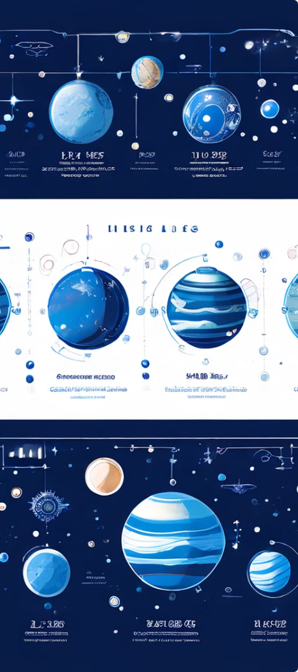
Ιστορία της μελέτης του Ουρανού
1
Ανακάλυψη
Ο Ουρανός ανακαλύφθηκε το 1781 από τον Άγγλο αστρονόμο William Herschel, ο οποίος τον ονόμασε Georgium Sidus προς τιμήν του βασιλιά Γεωργίου Γ΄ της Αγγλίας.
2
Επιστημονική Μελέτη
Οι πρώτες λεπτομερείς παρατηρήσεις και μετρήσεις του Ουρανού έγιναν τον 19ο αιώνα, καθώς τα τηλεσκόπια βελτιώνονταν.
3
Διαστημικές Αποστολές
Η μελέτη του Ουρανού έλαβε νέα ώθηση με τις διαστημικές αποστολές Voyager 2 το 1986 και New Horizons το 2011, που μας έδωσαν πολύτιμες πληροφορίες.

Slide 7
Μελλοντικές αποστολές και έρευνα
Πρόγραμμα
Στόχος
Εκτιμώμενη Ημερομηνία
Uranus Orbiter and Probe (UOP)
Λεπτομερής μελέτη του πλανήτη και της ατμόσφαιράς του
Μέσα δεκαετίας 2030
Uranus Pathfinder
Προκαταρκτική αποστολή για τον σχεδιασμό της UOP
Μέσα δεκαετίας 2020
New Horizons 2
Επόμενη επίσκεψη στο σύστημα του Ουρανού
Τέλος δεκαετίας 2020

Slide 8
Συμπεράσματα και προοπτικές
Μοναδικός Πλανήτης
Ευκαιρίες Έρευνας
Προοπτικές για Τον Άνθρωπο
Ο Ουρανός είναι ένας εξαιρετικά ενδιαφέρων και μοναδικός πλανήτης με πολλά μυστήρια που περιμένουν να ανακαλυφθούν.
Οι μελλοντικές διαστημικές αποστολές στον Ουρανό υπόσχονται νέες ανακαλύψεις και πολύτιμη επιστημονική γνώση.
Η συνεχής μελέτη του Ουρανού μπορεί να οδηγήσει σε σημαντικές εφαρμογές και νέες γνώσεις που ωφελούν την ανθρωπότητα.

